Slide 1
TB Cableado 3
Cables Motherboard-Panel CCU SoC

Slide 2
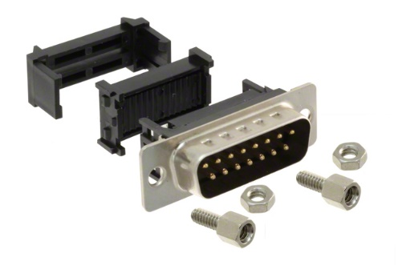
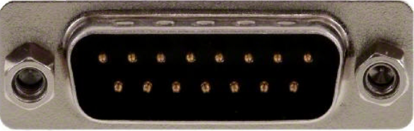
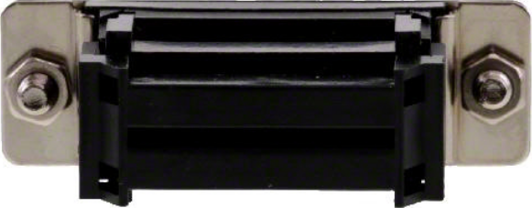
Consideraciones generales de montaje
Longitud del cable
La longitud indicada en la tabla es la efectiva, distancia interna entre conectores, sin considerar la longitud utilizada en la conexión del conector (ej: longitud de cable que junto el faston entra en el conector).
Se proporciona un rollo del cable correspondiente (plano, de varios conductores o individual). Cortar de ese rollo la longitud necesaria para formar un cable con conectores de la longitud indicada.
Utilizar los restos de cable suministrados antes que los rollos nuevos si se puede.
Posición relativa entre conectores
Para los conectores db de cable plano existen dos sentidos por los cuales se puede insertar el cable y conectar el mismo pin. En las diapositivas se indica la posición del conector que se ve desde arriba, ya sea la cara delantera o la trasera, definidas de la siguiente manera:
La conexión se ha de realizar por el sentido más corto después de disponer la posición de los conectores
En todos los cables con conectores db no montar los tornillos y tuercas adjuntos.
Cara delantera del conector
Cara trasera del conector

Slide 3
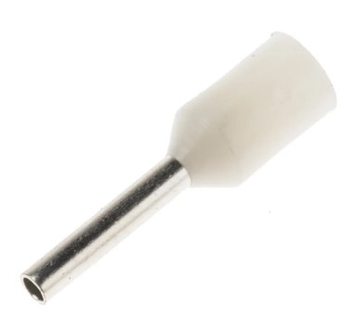
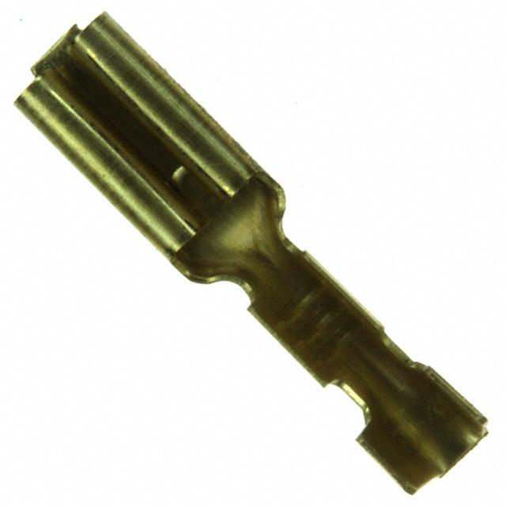
Consideraciones generales de montaje
Terminación de cables
La conexión de cualquiera de los cables a un conector con terminación de tornillos ha de incorporar un fastón cilindrico en el extremo. Elegir el faston adecuado según el cable. Evitar soldaduras. Se proporcionan 3 modelos de faston cilíndricos, según el calibre del cable donde se inserta:
Faston cilíndrico para AWG 26: https://es.rs-online.com/web/p/products/1787282/
Faston cilíndrico para AWG 18: https://es.rs-online.com/web/p/products/1225201/
Faston cilíndrico para AWG14: https://es.rs-online.com/web/p/products/8046714/
Ciertos conectores tienen terminación de conexión rápida (faston macho). Se ha de incorporar faston hembra del en el extremo para la conexión del calibre correspondiente al cable:
Faston hembra para AWG 18: https://www.digikey.es/product-detail/es/te-connectivity-amp-connectors/42068/A24745CT-ND/456662
Faston hembra para AWG14 : https://www.digikey.es/product-detail/es/te-connectivity-amp-connectors/62852-1/A27760CT-ND/456848

Slide 4
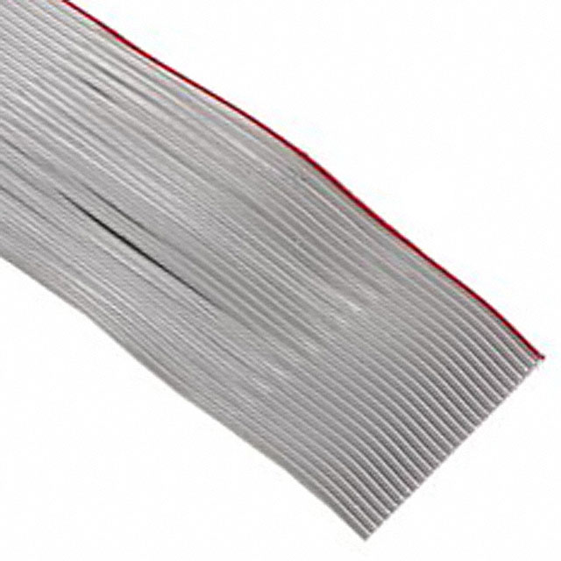
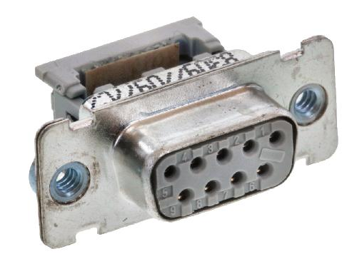
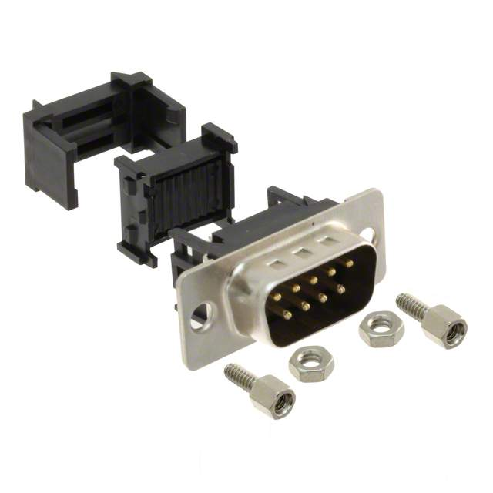
Cable DB9 – MotherBoard DB9
Diagrama de conexión
Conector A | Conector B | Cable | Longitud cable (cm) | Unidades del cable
DB9, hembra, montaje panel | DB9, macho, aéreo | Plano, AWG 26, 9 conductores, paso 1.27 mm | 30 | 6
Cara delantera del conector
Cara trasera del conector
Conector A
Cable plano
Conector B
Consideraciones de montaje
Unir con el cable plano los terminales que tienen el mismo número en ambos conectores.
Referencias
Conector A:
https://www.digikey.es/product-detail/es/3m/8309-6003/MFL09K-ND/138801
Conector B:
https://www.digikey.es/product-detail/es/cnc-tech/400M0-09-1-004S/LMM09H-ND/6176011
Cable:
https://www.digikey.es/product-detail/es/3m/3801-09-100/3M157987-25-ND/9479159

Slide 5
Cable DB9 - Expansionboard RS485
Diagrama de conexión
Conector A | Conector B | Cable | Longitud cable (cm) | Unidades del cable
DB9, hembra, montaje panel | DB9, macho, aéreo | Plano, AWG 26, 9 conductores, paso 1.27 mm | 50 | 2
Cara delantera del conector
Cara delantera del conector
Conector A
Cable plano
Conector B
Consideraciones de montaje
Unir con el cable plano los terminales que tienen el mismo número en ambos conectores.
Referencias
Conector A:
https://www.digikey.es/product-detail/es/3m/8309-6003/MFL09K-ND/138801
Conector B:
https://www.digikey.es/product-detail/es/cnc-tech/400M0-09-1-004S/LMM09H-ND/6176011
Cable:
https://www.digikey.es/product-detail/es/3m/3801-09-100/3M157987-25-ND/9479159

Slide 6
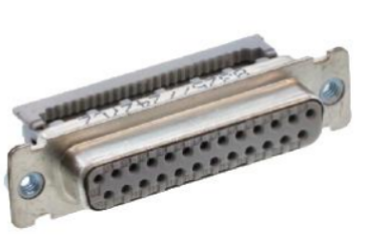
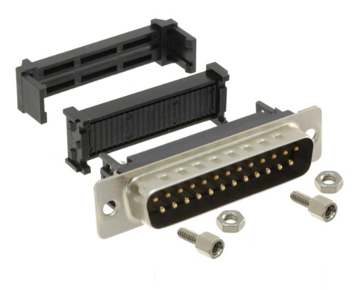
Cable DB25 – MotherBoard DB25
Diagrama de conexión
Conector A | Conector B | Cable | Longitud cable (cm) | Unidades del cable
DB25, hembra, montaje panel | DB25, macho, aéreo | Plano, AWG 26, 25 conductores, paso 1.27 mm | 30 | 11
Cara delantera del conector
Cara trasera del conector
Consideraciones de montaje
Unir con el cable plano los terminales que tienen el mismo número en ambos conectores.
Cable plano
Conector A
Conector B
Referencias
Conector A:
https://www.digikey.es/product-detail/es/3m/8325-6003/MFL25K-ND/138807
Conector B:
https://www.digikey.es/product-detail/es/cnc-tech/400M0-25-1-004S/LMM25H-ND/6176017
Cable:
https://www.digikey.es/product-detail/es/3m/3801-25-100/3M157947-25-ND/9478961

Slide 7
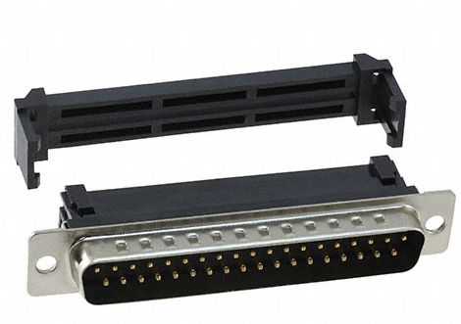
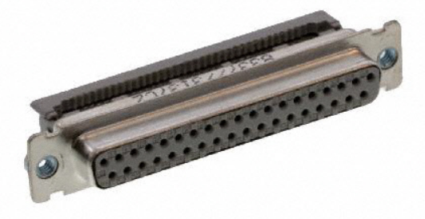
Cable DB37 - MotherBoard
Diagrama de conexión
Conector A | Conector B | Cable | Longitud cable (cm) | Unidades del cable
DB37, hembra, montaje panel | DB37, macho, aéreo | Plano, AWG 26, 37 conductores, paso 1.27 mm | 30 | 2
Cara superior del conector
Cara inferior del conector
Consideraciones de montaje
Unir con el cable plano los terminales que tienen el mismo número en ambos conectores
Referencias
Conector A:
https://www.digikey.es/product-detail/es/3m/8337-6003/MFL37K-ND/138810
Conector B:
https://www.digikey.es/product-detail/es/cnc-tech/400M0-37-1-004S/LMM37H-ND/6176023
Cable:
https://www.digikey.es/product-detail/es/3m/3801-37-100/3M157897-5-ND/9478717
Cable plano
Conector A
Conector B

Slide 8
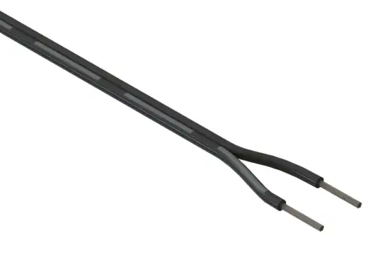
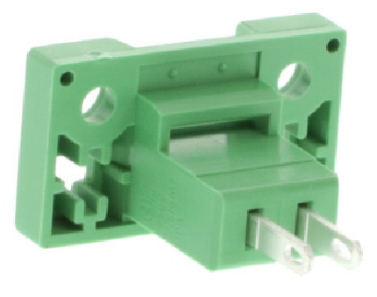
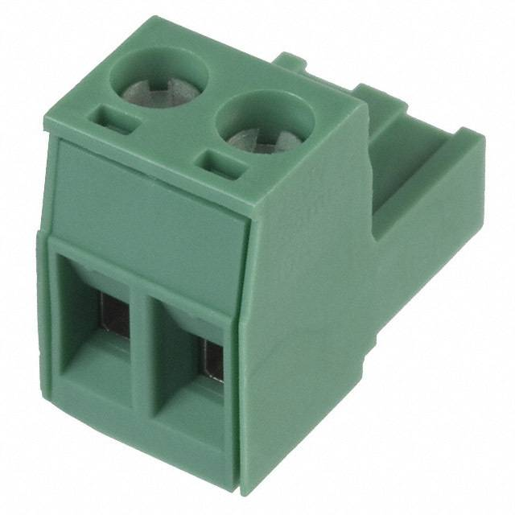
Cable Conector Potencia - MotherBoard (X9_P, X28, X105)
Diagrama de conexión
Conector A | Conector B | Cable | Longitud cable (cm) | Unidades del cable
Bloque terminal conexión rápida 2.8 mm, 2 posiciones, paso 5.08 mm, montaje panel | Conector enchufable 2 terminales, paso 5.08 mm | Cable multifilar para 2 A, AWG 18, 2 conductores | 30 | 3
Cable corriente 2 A
Conector A
Conector B
Consideraciones de montaje
Unir con el cable de 2 conductores los terminales según el diagrama de conexión. No cruzar cables.
Incorporar un faston hembra para cable AWG 18 en la unión al conector A. Incorporar un faston cilíndrico para cable AWG 18 en la unión al conector B.
2
1
1
2
Referencias
Conector A:
https://www.digikey.es/product-detail/es/phoenix-contact/0707248/277-5956-ND/348291
Conector B:
https://www.digikey.es/product-detail/es/phoenix-contact/1757019/277-1011-ND/260379
Cable:
https://www.digikey.es/product-detail/es/tensility-international-corp/30-00395/T1293-5-ND/5270273

Slide 9
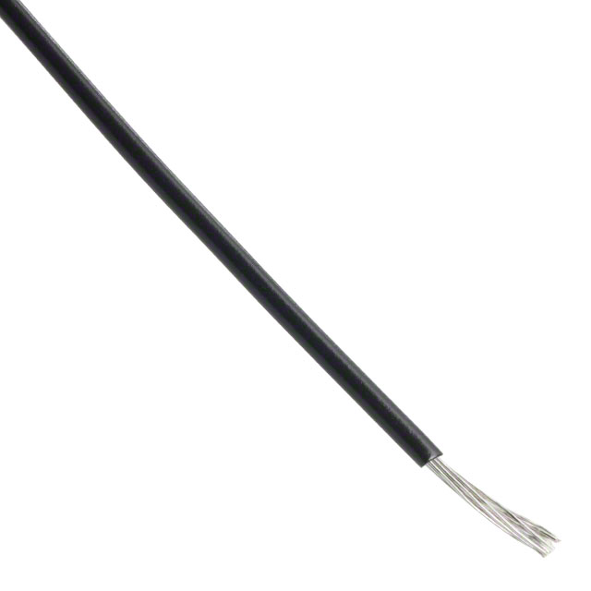
Cable Conector Potencia – MotherBoard (X1A, X1B)
Diagrama de conexión
Conector A | Conector B | Cable | Longitud cable (cm) | Unidades del cable
Bloque terminal conexión rápida 2.8 mm, 2 posiciones, paso 5.08 mm, montaje panel | Conector enchufable 2 terminales, paso 5.08 mm | Cable multifilar para 10 A, AWG 14 | 30 | 2
Cable corriente 10 A
Conector A
Conector B
Consideraciones de montaje
Unir con cables individuales los terminales según el diagrama de conexión. No cruzar cables
Incorporar un faston hembra para cable AWG14 en la unión al conector A. Incorporar un faston cilíndrico para cable AWG14 en la unión al conector B
2
1
1
2
Referencias
Conector A:
https://www.digikey.es/product-detail/es/phoenix-contact/0707248/277-5956-ND/348291
Conector B:
https://www.digikey.es/product-detail/es/phoenix-contact/1757019/277-1011-ND/260379
Cable:
https://www.digikey.es/product-detail/es/76812.R8.01/C76812B-50-ND/5452557/?itemSeq=321193382

Slide 10
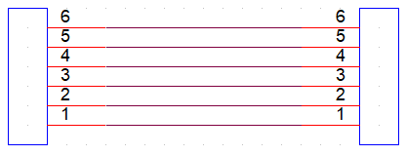
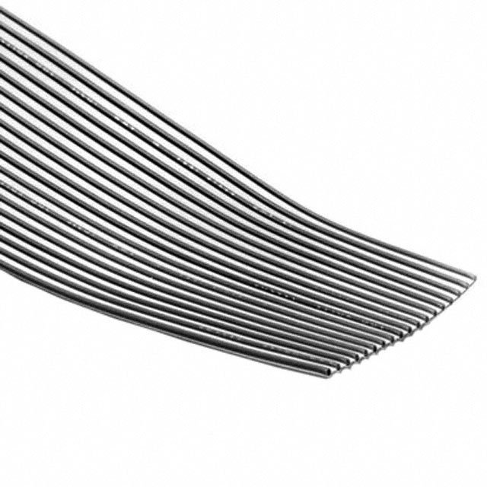
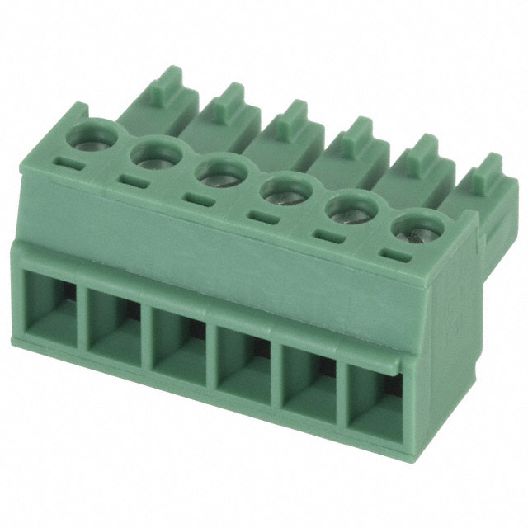
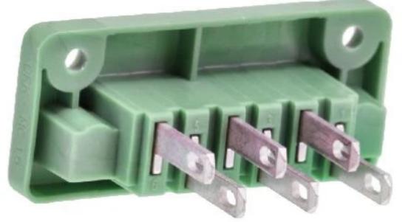
Cable Conector Potencia - MotherBoard (X103,X104)
Diagrama de conexión
Conector A | Conector B | Cable | Longitud cable (cm) | Unidades del cable
Bloque terminal conexión rápida 2.8 mm, 6 posiciones, paso 3.81 mm, montaje panel | Conector enchufable 6 terminales, paso 3.81 mm | Plano, AWG 18, 6 conductores, paso 3.96 mm | 30 | 2
Cable plano
Conector A
Conector B
Consideraciones de montaje
Unir con el cable plano los terminales según el diagrama de conexión.
Incorporar un faston hembra para cable AWG 18 en la unión al conector A. Incorporar un faston cilíndrico para cable AWG 18 en la unión al conector B.
6
5
4
3
2
1
1
3
5
2
4
6
Referencias
Conector A:
https://www.digikey.es/product-detail/es/phoenix-contact/1829387/277-5782-ND/2525205
Conector B:
https://www.digikey.es/product-detail/es/phoenix-contact/1803617/277-1165-ND/260533
Cable:
https://www.digikey.es/product-detail/es/3m/8132-06-100/3M156579-10-ND/7809900

Slide 11
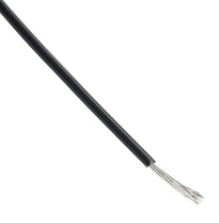
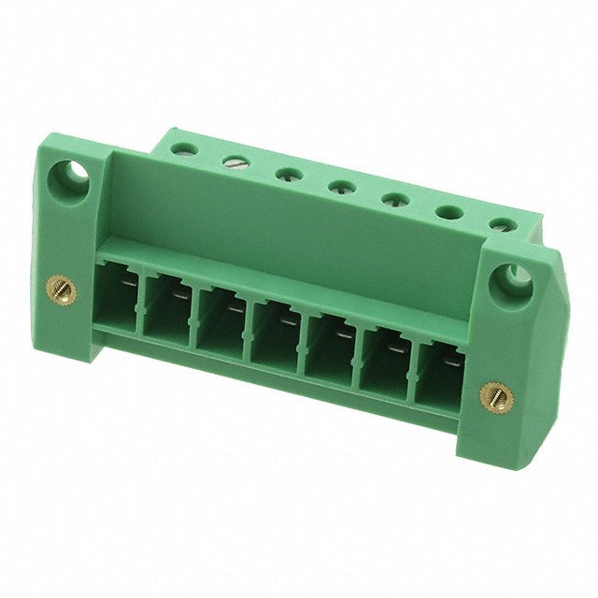
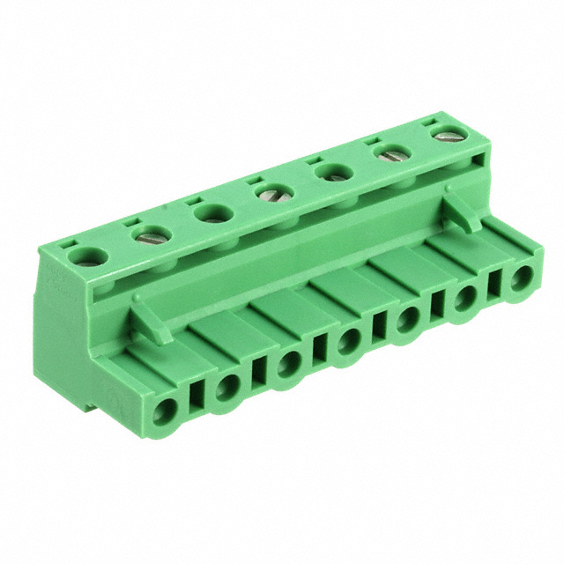
Cable Conector Potencia – TB3 (X2A)
Diagrama de conexión
Conector A | Conector B | Cable | Longitud cable (cm) | Unidades del cable
Bloque terminal terminación tornillos, 7 posiciones, paso 7.62 mm, montaje panel | Conector enchufable 7 terminales, paso 7.62 mm | Cable multifilar AWG 18, 1 conductor | 30 | 1
Pines no utilizados
Consideraciones de montaje
Unir con cables individuales los terminales según el diagrama de conexión. No cruzar cables.
En ambos extremos incluir terminales faston cilíndricos para cable AWG 14.
Cable HV
Conector A
Conector B
7
6
5
4
7
3
2
1
4
5
6
1
2
3
Referencias
Conector A:
https://www.digikey.es/product-detail/es/phoenix-contact/1840609/277-14176-ND/3605687
Conector B:
https://www.digikey.es/product-detail/es/phoenix-contact/1767054/277-6260-ND/348839
Cable:
https://www.digikey.es/product-detail/es/general-cable-carol-brand/C1321.21.01/C1321B-50-ND/5126285

Slide 12
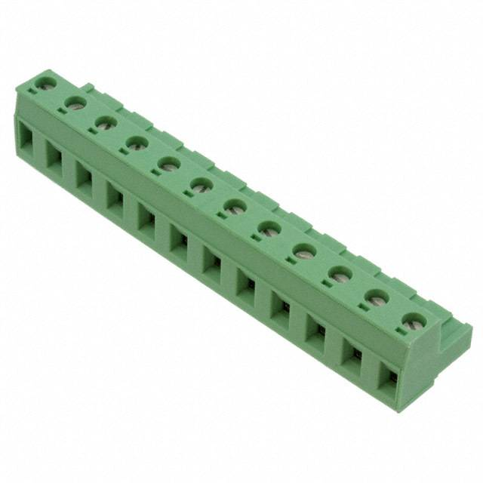
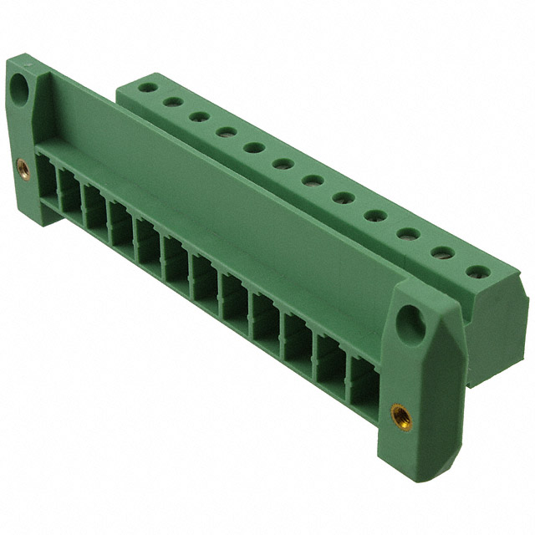
Cable Conector Potencia – TB3 (X2B)
Diagrama de conexión
Conector A | Conector B | Cable | Longitud cable (cm) | Unidades del cable
Bloque terminal terminación tornillos, 12 posiciones, paso 7.62 mm, montaje panel | Conector enchufable 12 terminales, paso 7.62 mm | Cable multifilar AWG 18, 1 conductor | 30 | 1
Pines no utilizados
Consideraciones de montaje
Unir con cables individuales los terminales según el diagrama de conexión. No cruzar cables.
En ambos extremos incluir terminales faston cilíndricos para cable AWG 14.
Cable HV
Conector A
Conector B
12
11
10
9
8
7
6
12
5
11
4
3
10
2
9
1
8
Referencias
Conector A:
https://www.digikey.es/product-detail/es/phoenix-contact/1840654/277-6515-ND/2525290
Conector B:
https://www.digikey.es/product-detail/es/phoenix-contact/1767106/277-6951-ND/348841
Cable:
https://www.digikey.es/product-detail/es/general-cable-carol-brand/C1321.21.01/C1321B-50-ND/5126285
7
6
5
4
3
2
1

